Slide 1
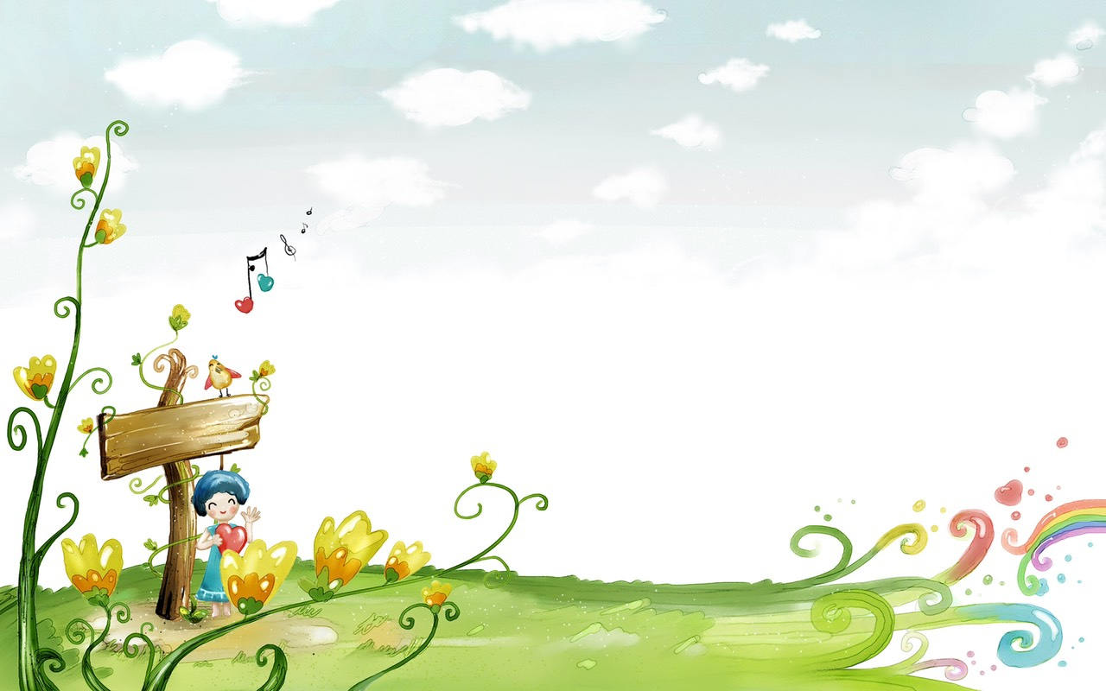

PHÒNG GIÁO DỤC VÀ ĐÀO TẠO QUẬN LONG BIÊN
TRƯỜNG MẦM NON HOA MỘC LAN
Lĩnh Vực: Phát triển ngôn ngữ
Hoạt động: Làm quen văn học
Đề tài : “Mèo con đi học”
Lứa tuổi: 4 - 5 tuổi

Slide 2
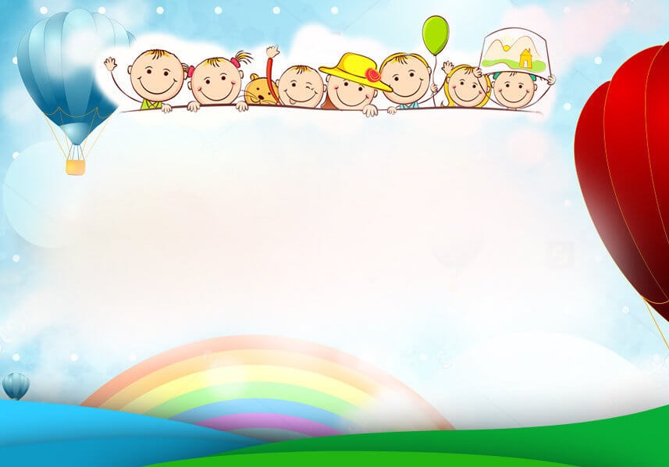

Mục đích yêu cầu
Kiến thức:
- Trẻ nhớ tên bài thơ, tên tác giả
- Trẻ hiểu nội dung bài thơ, thuộc bài thơ.
2. Kỹ năng:
- Rèn phát triển ngôn ngữ cho trẻ qua đọc thơ.
- Trẻ biết thể hiện cảm xúc khi đọc thơ
3. Thái độ:
- Trẻ có ý thức trong hoạt động.
- Qua bài thơ giáo dục trẻ tính thật thà, yêu thích đi học để có thêm nhiều kiến thức bổ ích.

Slide 3


Phần 1.Ổn định tổ chức
- Cô cho trẻ giải câu đố:
“Con gì hai mắt trong veo
Thích nằm sưởi nắng
Thích trèo cây cau”
Đố bé là con gì?
Đáp án: Con mèo

Slide 4

Phần 2: Phương pháp, hình thức tổ chức
* Giới thiệu tên bài thơ, tên tác giả:

Slide 5
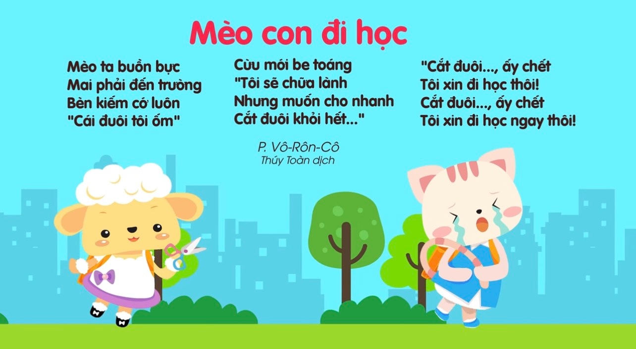
Cô đọc lần 1: Diễn cảm bằng lời

Slide 6
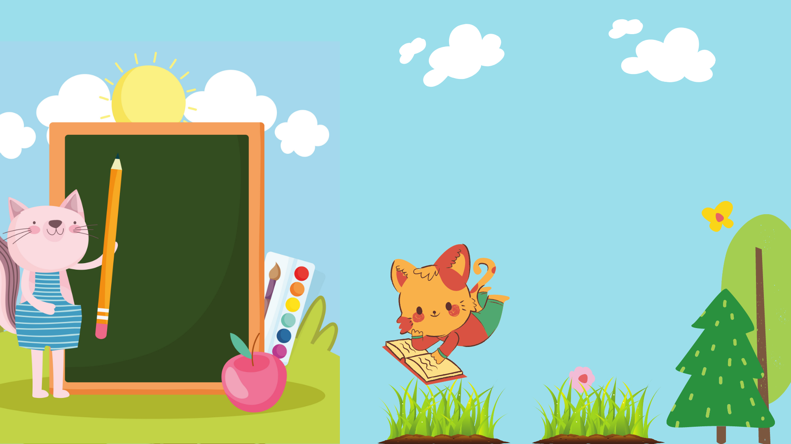
Cô đọc lần 2: Kết hợp hình ảnh minh họa

Slide 8
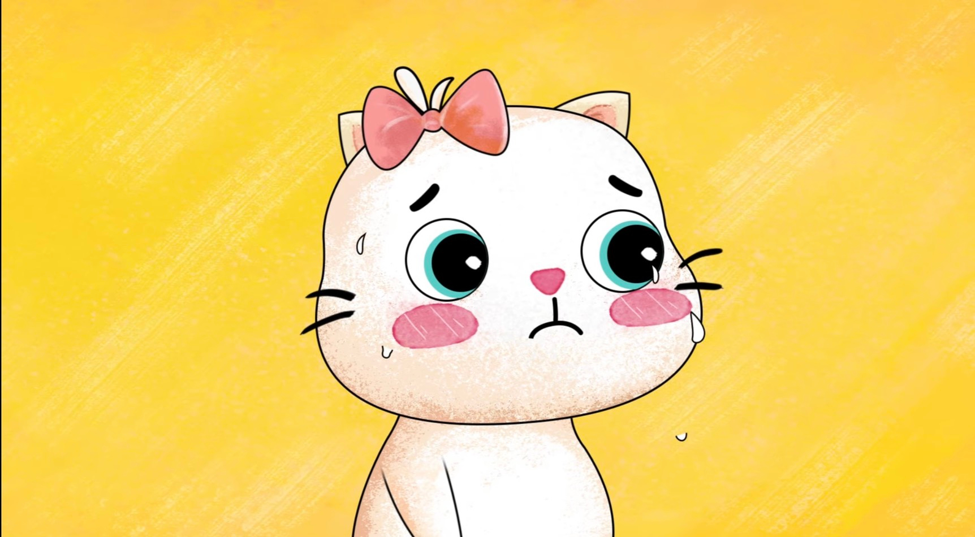
Mèo con buồn bực
Mai phải đến trường

Slide 9
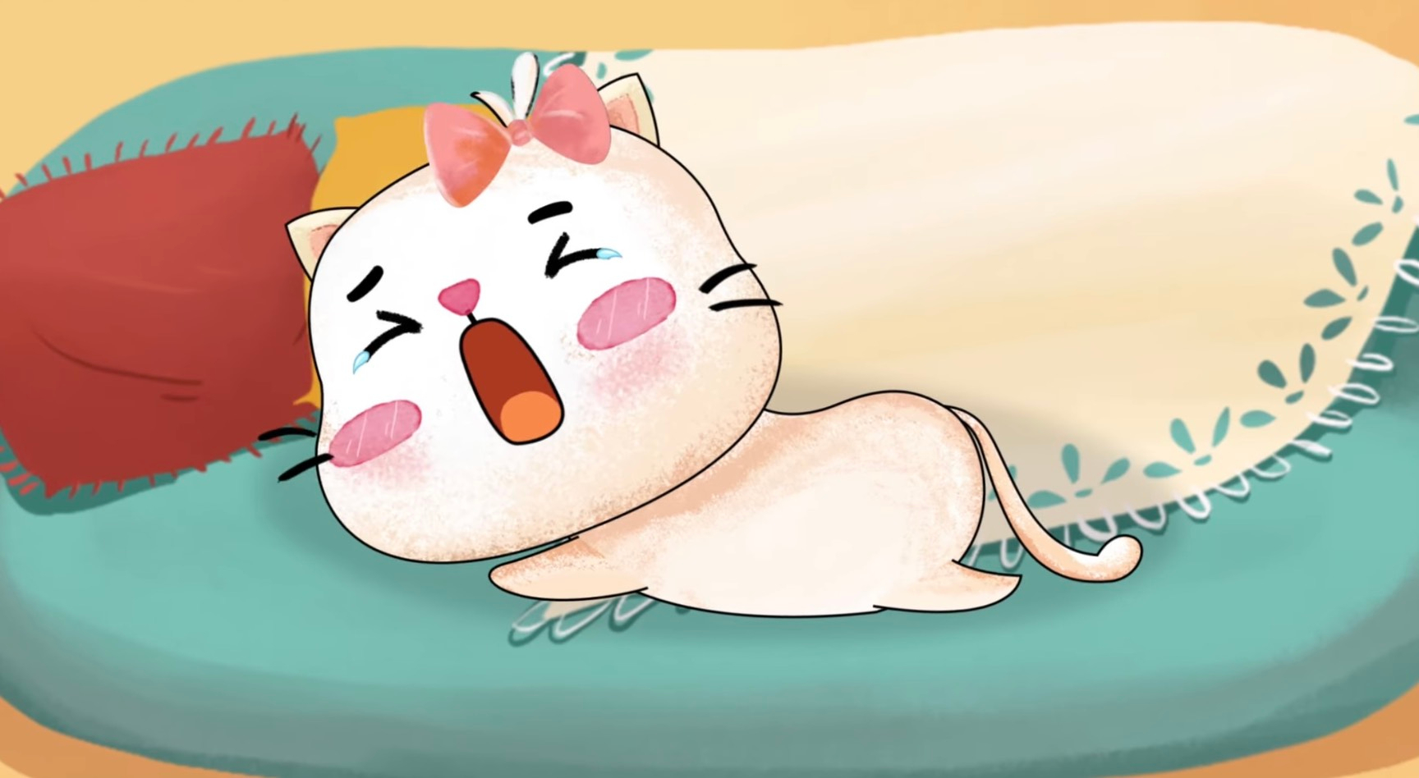
Bèn kiếm cớ luôn:
- Cái đuôi tôi ốm

Slide 10
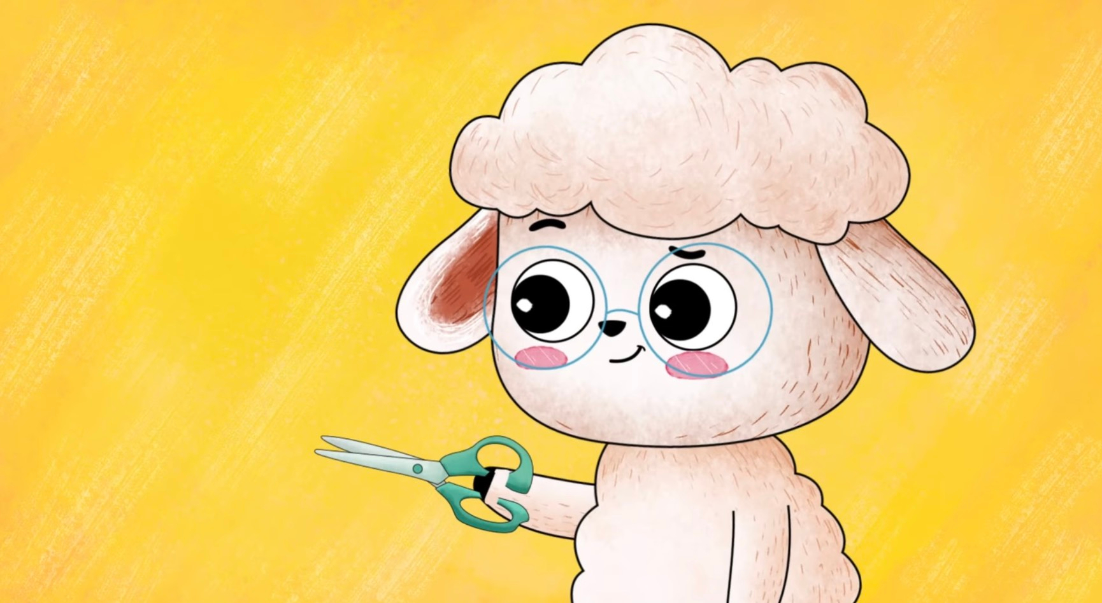
Cừu mới be toáng:
- Tôi sẽ chữa lành

Slide 11
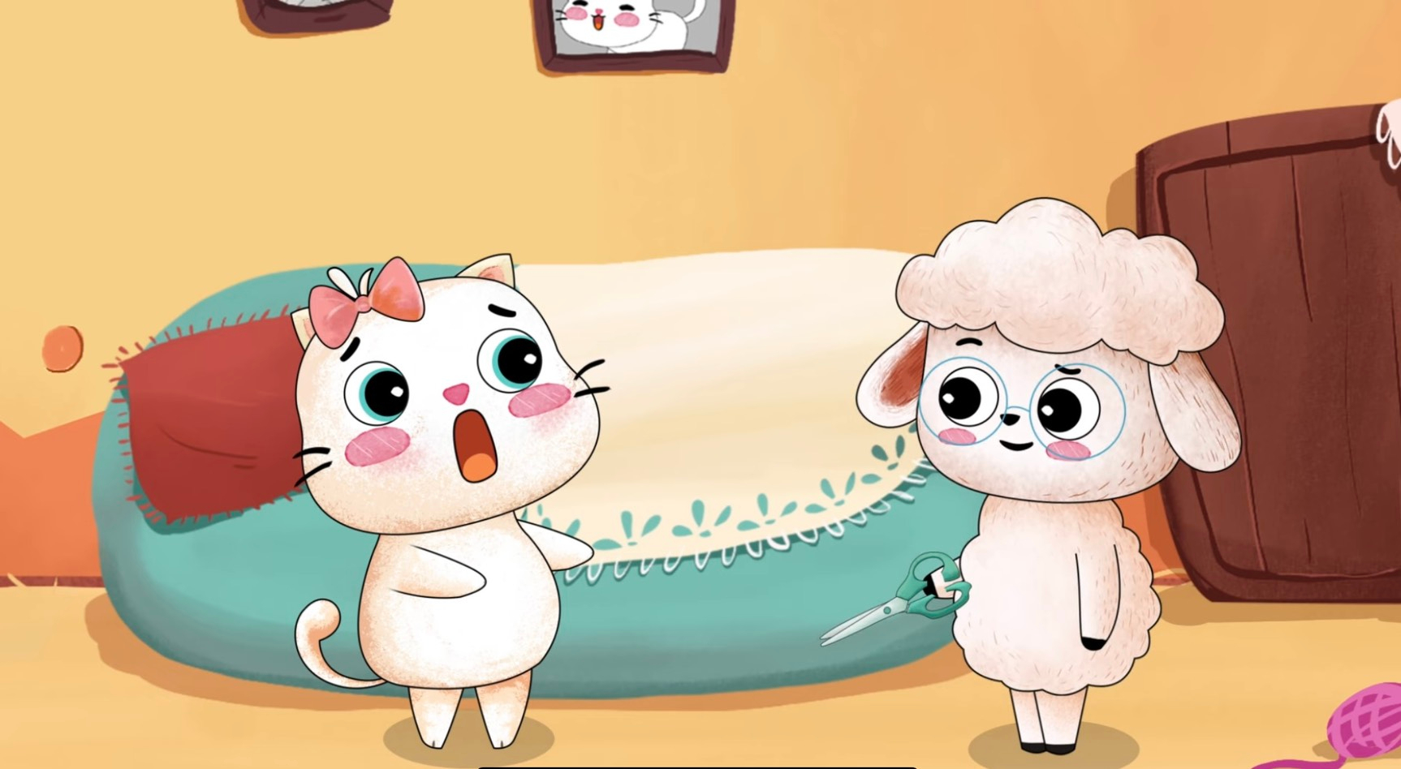
Nhưng muốn cho nhanh
Cắt đuôi khỏi hết!

Slide 12
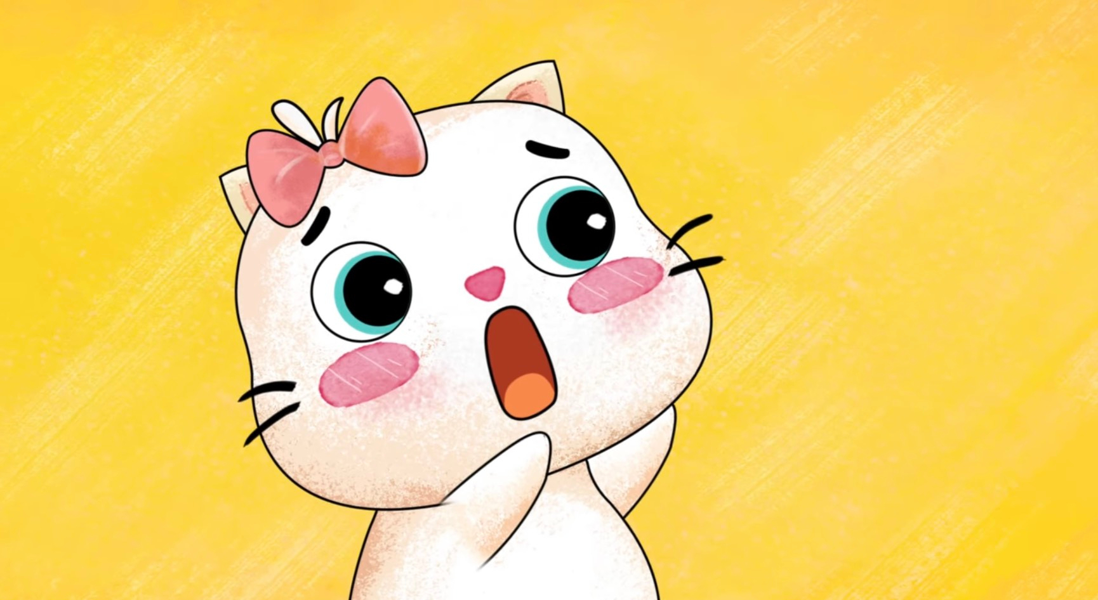
Cắt đuôi? ấy chết…!

Slide 13
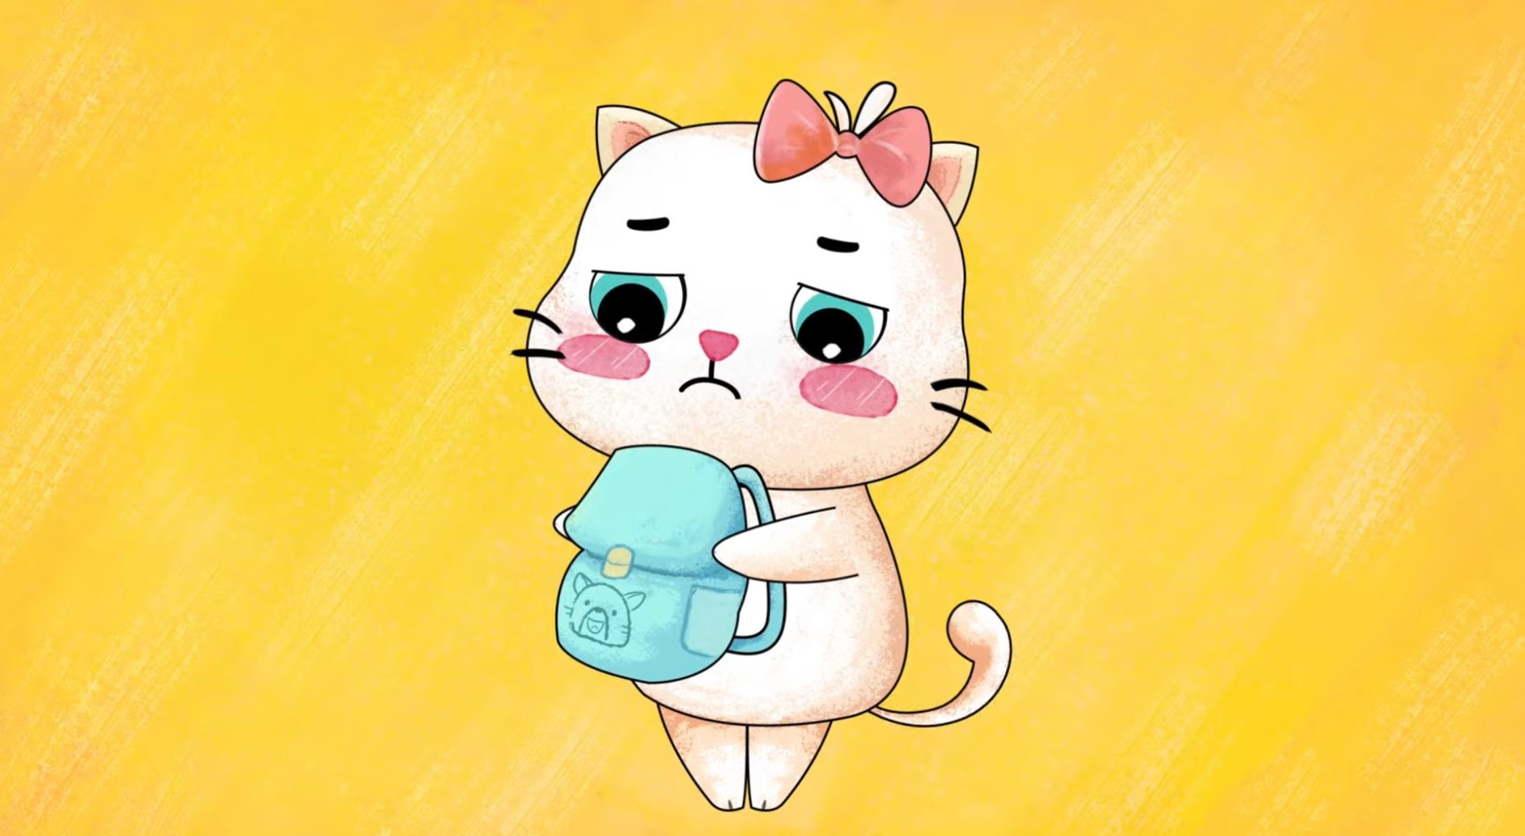
Tôi xin đi học thôi!

Slide 14
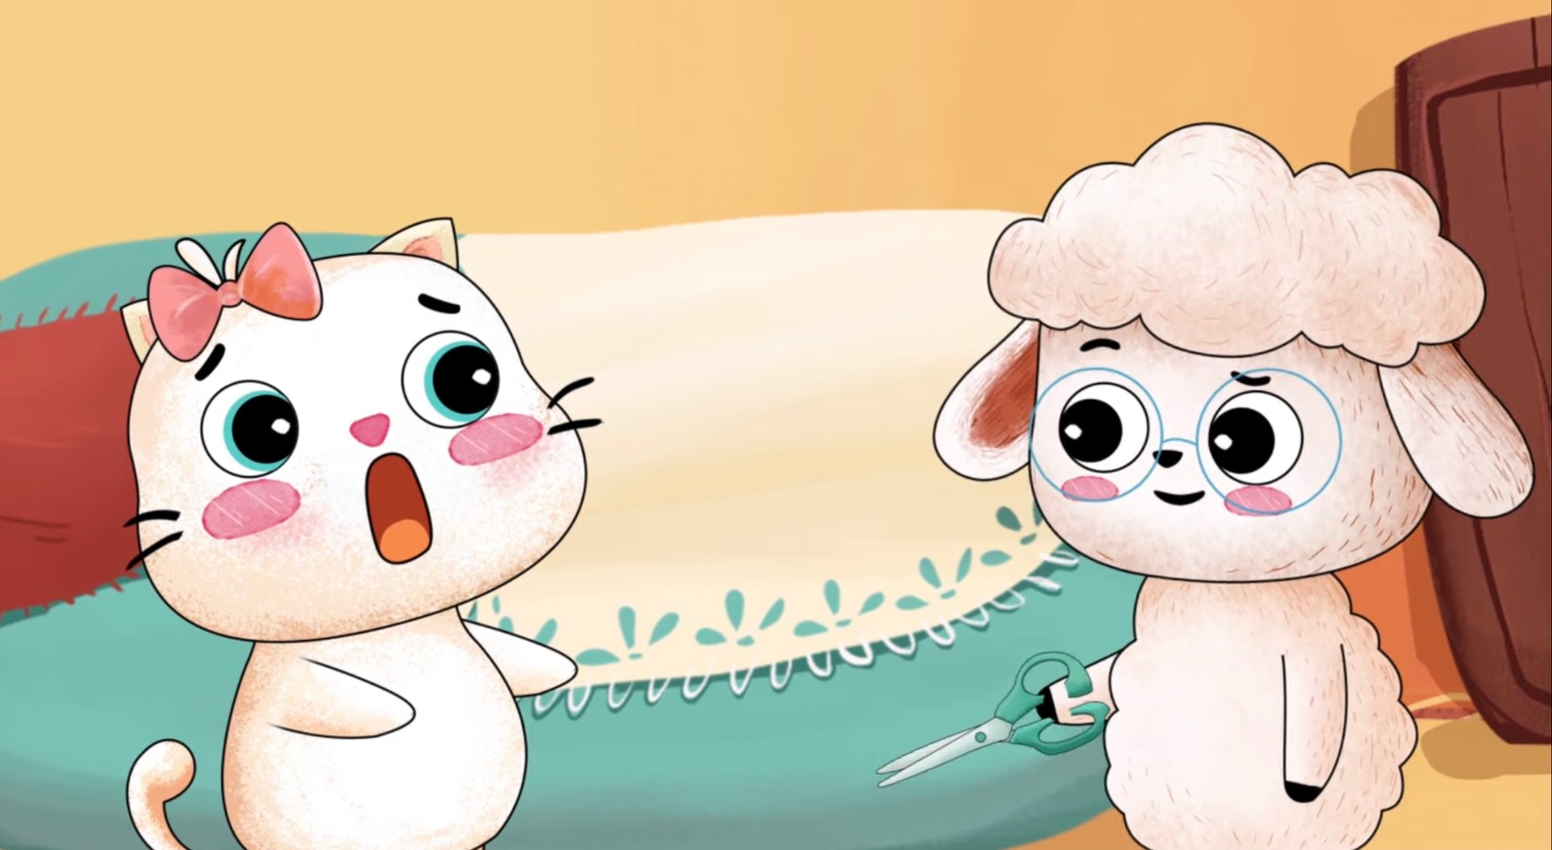
Cắt đuôi? ấy chết…!

Slide 15
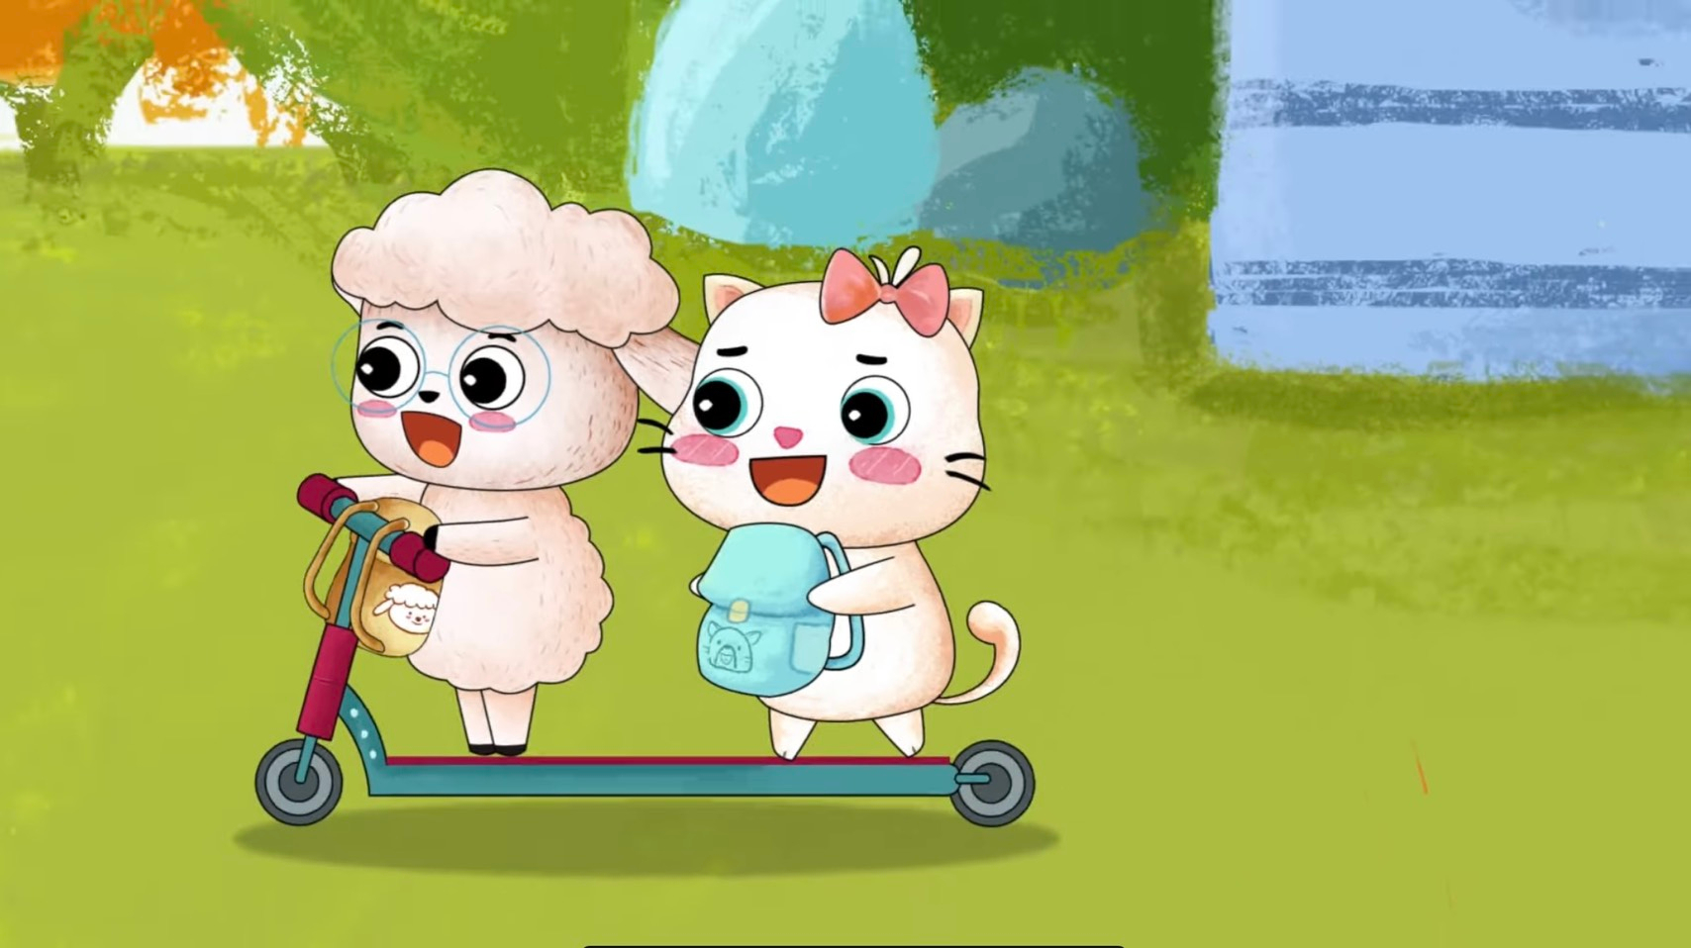
Tôi xin đi học ngay thôi!

Slide 16

Đàm thoại trích dẫn giúp trẻ hiểu tác phẩm

Slide 17

- Chúng mình vừa nghe cô đọc bài thơ có tên là gì?
- Bài thơ do tác giả nào sáng tác?
- Trong bài thơ có những nhân vật nào?
- Bài thơ nói về ai?

Slide 18

Vì sao Mèo lại cảm thấy buồn bực?
Mèo đã kiếm cớ gì?

Slide 19

Cừu đã làm gì để Mèo đồng ý đi học?

Slide 20

Mèo có nghe lời cừu không?
Mèo có đi học không?

Slide 21
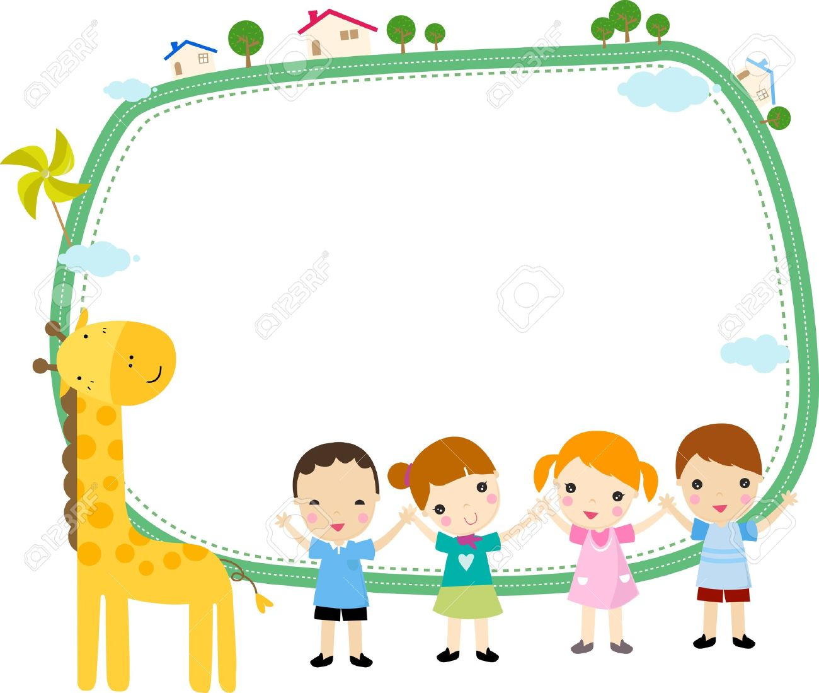
Giáo dục: Qua bài thơ cô hi vọng chúng mình sẽ yêu thích đi học để có thật nhiều niềm vui và kiến thức bổ ích.

Slide 22

Bé đọc thơ
Cô mời cả lớp đọc bài thơ
Mời các bạn tổ 1, tổ 2, tổ 3, tổ 4
Cô mời bạn trai, bạn gái
Mời cá nhân trẻ đọc thơ

Slide 23


Cho trẻ chơi Trò chơi: Mèo đuổi chuột

Slide 24

- Cô nhận xét giờ học, khen ngợi trẻ

Slide 25
Xin chào
và hẹn gặp lại các con

